Slide 1
Лекция 10

Slide 2
ЛИНЕЙНОЕ МНОГОМЕРНОЕ МОДЕЛИРОВАНИЕ ВЗАИМОСВЯЗЕЙ.

Slide 3
Линейная регрессионная модель.

Slide 4
Анализ взаимосвязей, присущих изучаемым процессам и явлениям, – важнейшая задача многих исследований. В тех случаях, когда речь идет о явлениях и процессах, обладающих сложной структурой и многообразием свойственных им связей, такой анализ представляется сложным. Прежде всего, необходимо установить наличие взаимосвязей и их характер. Вслед за этим возникает вопрос о тесноте взаимосвязей и степени воздействия различных факторов (причин) на интересующий исследователя результат. Если черты и свойства изучаемых объектов могут быть измерены и выражены количественно, то анализ взаимосвязей может вестись с применением математических методов.
Тесноту (силу) и характер взаимосвязи можно установить при помощи корреляционного анализа, а аналитически выразить взаимосвязь зависимой переменной от одной, или нескольких независимых переменных в виде вероятностно-статистической модели можно при помощи регрессионного анализа. Поэтому в регрессионном анализе обычно исследуется зависимость количественного признака от одного или нескольких количественных, или качественных признаков. Таким образом, в регрессионном анализе рассматривается односторонняя зависимость случайной зависимой переменной от одной или нескольких независимых переменных. Независимые переменные называются факторами, или предикторами, а зависимая переменная – результативным признаком, или откликом.

Slide 5
Если число предикторов равно 1, регрессию называют простой, если число предикторов больше 1 – множественной. Множественная регрессия позволяет исследователю задать вопрос (и, вероятно, получить ответ) о том, «что является лучшим предиктором для...». Например, исследователь в области образования мог бы пожелать узнать, какие факторы являются лучшими предикторами успешной учебы в средней школе. А психолога мог быть заинтересовать вопрос, какие индивидуальные качества позволяют лучше предсказать степень социальной адаптации индивида.
Если в ходе количественного анализа выявлена и обоснована зависимость одного явления от других, то задача регрессионного анализа – измерение зависимости, в которой причинно-следственный механизм выступает в наглядной форме. Прогноз в этом случае лучше поддается содержательной интерпретации, становится более ясным воздействие отдельных факторов, и исследователь лучше понимает природу изучаемого явления. Кроме того, регрессии создают базу для расчетного экспериментирования с целью получения ответов на вопросы типа «Что будет, если…?». Регрессионный анализ предполагает решение двух задач.
Первая заключается в выборе независимых переменных, существенно влияющих на зависимую величину, и определении формы уравнения регрессии. Данная задача решается путем анализа изучаемой взаимосвязи.
Вторая задача – оценивание параметров – решается с помощью того или иного статистического метода обработки данных наблюдения.

Slide 6
Функция F(X), описывающая зависимость условного среднего значения результативного признака Y от заданных значений фактора Х, называется функцией (уравнением) регрессии, или откликом. Фактор Х называется предиктором регрессионной модели. Для точного описания уравнения регрессии необходимо знать условный закон распределения результативного признака Y. В статистической практике такую информацию получить обычно не удается, поэтому ограничиваются поиском подходящих аппроксимаций для функции F(X), основанных на исходных статистических данных. Значения переменной X в i-м опыте будем обозначать через x_{i} , соответствующие им значения величины Y – через y_{i}, i = 1, …, n.
Рассмотрим самую простую регрессионную модель – линейную. Для линейной модели предполагается, что наблюдаемые величины связаны между собой зависимостью вида
y_{i} = b₀ + b₁x_{i} + с_{i},
где b₀, b₁ – неизвестные параметры (коэффициенты уравнения), с_{i} – независимые нормально распределенные случайные величины с нулевым математическим ожиданием и дисперсией σ². Иногда с_{i} называют ошибками наблюдения. Общая задача регрессионного анализа состоит в том, чтобы по наблюдениям x_{i}, y_{i} оценить параметры модели b₁, b₀ «наилучшим образом»; построить доверительные интервалы для b₁, b₀; проверить гипотезу о значимости уравнения и коэффициентов регрессии; оценить степень адекватности полученной зависимости и т.д.

Slide 7
Если под «наилучшим образом» понимать минимальную сумму квадратов расстояний до прямой от наблюдаемых точек, вычисленных вдоль оси ординат, то такой метод построения уравнения регрессии называется методом наименьших квадратов. В качестве меры «наилучшим образом» можно использовать минимум суммы квадратов расстояний от точек до прямой, вычисленных вдоль оси абсцисс; минимум суммы квадратов расстояний длин перпендикуляров, опущенных из точек на прямую и т.д.
Линейная модель с несколькими предикторами называется линейной множественной регрессионной моделью, а именно:
y_{i} = b₁x_{1i} + b₂x_{2i} +…. + b_{р}x_{рi} + b₀ + с_{i} ,
где b₀, b₁, b₂, …, b_{р} – неизвестные параметры модели, которые вычисляются при помощи систем нормальных уравнений.
Например, система нормальных уравнений для регрессии с двумя предикторами имеет следующий вид:
nb₀ + b₁∑_{i}x_{1i} + b₂∑_{i}x_{2i} = ∑_{i}y_{i}
b₀∑_{i}x_{1i} + b₁∑_{i}x_{1i}² + b₂∑_{i}x_{1i}⋅x_{2i} =∑_{i}x_{1i}⋅y_{i}
b₀∑_{i}x_{2i} + b₁∑_{i}x_{1i}x_{2i} + b₂∑_{i}x_{2i}² =∑_{i}x_{2i}⋅y_{i}

Slide 8
Описание модуля Multiple Regression .

Slide 9
Кратко рассмотрим основные обозначения и понятия, используемые в модуле Multiple Regression (множественная регрессия).
Predictable values (предсказанные значения) – значения Y, вычисленные по уравнению регрессии. Обозначим их PrY_{i}.
Residuals (остатки) – разность между наблюдаемыми значениями Y_{i} и предсказанными: ост = Res = Y_{i} – PrY_{i}.
SS_{общая} (сумма квадратов Y_{i}, скорректированная на среднее):
SS = ∑_{i} (Y_{i} – Y)², где Y = ∑_{i}Y_{i}/n.
SSPr(модели) (сумма квадратов PrY_{i}, скорректированная на среднее):
SSPr = ∑_{i} (PrY_{i} – Y)².
SSRes (сумма квадратов остатков):
SS Res = ∑_{i} (PrY_{i} – Y_{i})².
R²=1 – SSRes/ SS_{общая} (коэффициент детерминации).
SS_{общ} = SSPr + SSRes
SS_{общ –} сумма квадратов отклонений фактических значений отклика от ее выборочного среднего
SSPr – сумма квадратов отклонений расчетных значений отклика от ее выборочного среднего
SSRes – сумма квадратов остатков
Пусть k = n-1, где n – число наблюдений, p – число параметров в модели регрессии, тогда SSPr /(p-2) = MSмодели – средний квадрат модели
SSRes /(n-p-1) = Ms_{ост –} средний квадрат остатков

Slide 10
Чем меньше разброс значений остатков около линии регрессии по отношению к общему разбросу значений, тем, очевидно, лучше прогноз. Например, если связь между предиктором X и откликом Y отсутствует, то отношение остаточной изменчивости переменной Y к исходной дисперсии равно 1. Если X и Y связаны функциональной зависимостью, то остаточная изменчивость отсутствует, и отношение дисперсий будет равно 0. В общем случае отношение будет лежать между этими экстремальными значениями, т.е. между 0 и 1. Коэффициент детерминации R² интерпретируется следующим образом. Если, например, R² = 0,4, то изменчивость значений переменной Y около линии регрессии составляет 1–0,4=0,6 от исходной дисперсии; другими словами, 40% от исходной изменчивости могут быть объяснены регрессионным уравнением, а 60% остаточной изменчивости остаются необъясненными.
В идеале желательно иметь объяснение если не для всей, то хотя бы для большей части исходной изменчивости. Значение R² является индикатором степени подгонки модели к данным (значение R², близкое к 1, показывает, что модель объясняет почти всю изменчивость соответствующих переменных).
R = √R² – коэффициент множественной корреляции. Характеризует тесноту связи между предикторами и откликом, а также является оценкой качества предсказания. Изменяется в пределах от 0 до 1.
Adjusted R² = 1 – (1 – R²)(n/(n – k)) – скорректированное R², где k – число параметров в регрессионном уравнении.
Ограничимся лишь описанием некоторых элементов модуля «Множественная регрессия» при осуществлении регрессионного анализа.

Slide 11
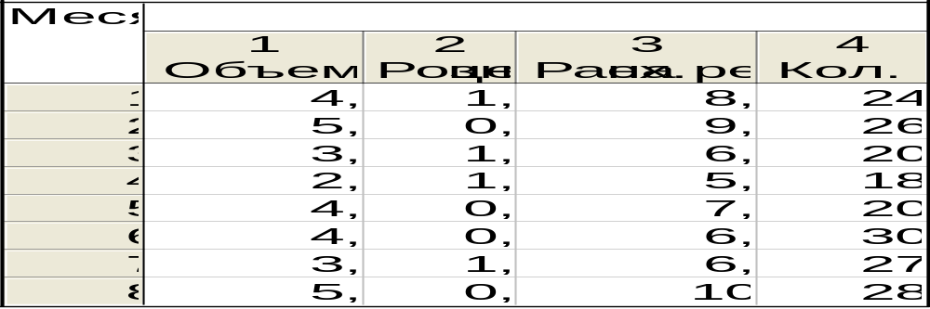
Предположим, что исследователей интересует возможность составления математической модели зависимости месячных объемов продаж (млн дол.) продукта компании «Петлокс» от цены за единицу (дол.), расходов на рекламу в предыдущем месяце (10 тыс. дол.) и количества работников, занятых сбытом продукции. Выборку из восьми месяцев за последние два года можно представить в виде файла данных Petlocs. Здесь Объем продаж – зависимая переменная (функция отклика); Розн. цена, Расх. на рекламу, Кол. работ. – независимые переменные (предикторы).
Проверим, можно ли зависимость между функцией отклика и предикторами описать линейной моделью:
Объем продаж =b₀ + b₁Розн.цена +b₂Расх. на рекламу + b₃Кол. работ.,
где b₀ – свободный член уравнения; b₁, b₂, b₃ – коэффициенты уравнения регрессии.

Slide 12
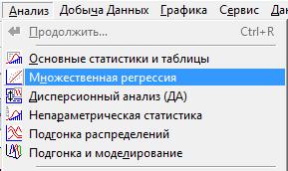

Для запуска программы в меню Statistics надо выбрать команду Multiple Regression. Откроется стартовая панель модуля. Выбор переменных осуществляется с помощью кнопки Variables. После того как кнопка будет нажата, откроется диалоговое окно Select dependent and independent variable list (выбрать из списка зависимых и независимых переменных).

Slide 13
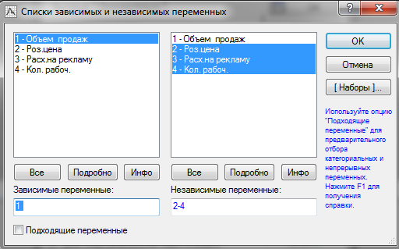
Высветив имя переменной в левой части окна, выберем зависимую переменную Объем продаж. Аналогично, высветив имя переменной в правой части окна, выберем независимые переменные Розн.цена, Расх. на рекламу, Кол. работ. То же можно сделать, набрав номера переменных в строках Dependent variable list (список зависимых переменных) и Independent variable list (список независимых переменных).
Рис. 2

Slide 14
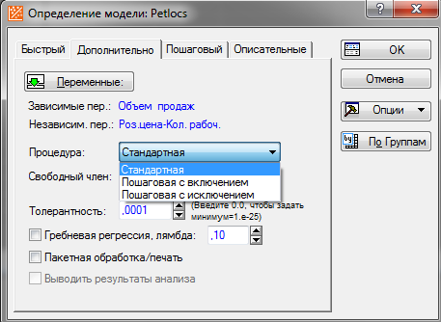
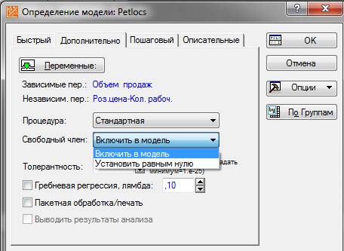
Для возможности выбора метода регрессии, выделим опцию Пошаговая или гребневая регрессия и нажмем кнопку OK. Появится диалоговое окно Определение модели.
На вкладке Advanced можно выбрать метод:
– Standard (стандартный);
– Forward stepwise (пошаговый с включением);
–Backward stepwise (пошаговый с исключением).
Также можно включить в модель свободный член регрессии (Intercept) и сделать другие установки.
Выберем процедуру Forward stepwise и нажмем кнопку OK.

Slide 15
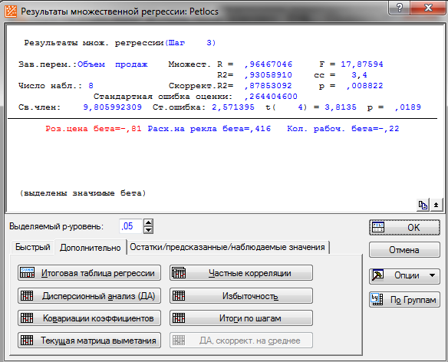
Откроется окно результатов Multiple Regression Results.

Slide 16
В информационной части содержатся краткие сведения о результатах анализа, а именно:
– Dependent (имя зависимой переменной), в данном случае – это Объем продаж;
– No. of cases = 8 (число наблюдений, по которым построена регрессионная модель);
– Multiple R = 0,9646 (коэффициент множественной корреляции);
– R-square = R² = 0,9305 (коэффициент детерминации);
– Adjusted R² = 0,8785 (скорректированный коэффициент детерминации);
– Standard error of estimate = 0,2644 (стандартная ошибка оценки). Эта статистика – мера рассеяния наблюдаемых значений относительно регрессионной прямой; – Intercept = 9,8059 (оценка свободного члена b₀ регрессии), если выбрана регрессия, включающая свободный член;
– Std.Error = 2,5713 (стандартная ошибка оценки свободного члена b₀);
– t = 3,8135, p = 0, 0189 (значение t-критерия и уровень значимости p) для проверки гипотезы о равенстве нулю свободного члена b₀;
– F = 17,8759, df = 3, 4, р = 0,0088 (значение F-критерия, число степеней свободы и уровень значимости p) используются в качестве общего F-критерия для проверки гипотезы о зависимости предикторов и отклика, т.е. проверяет гипотезу о значимости уравнения регрессии. Так как р<0,05, то уравнение статистически значимо!
Из приведенных результатов анализа следует, что зависимость между откликом и предикторами сильная (R² > 0,75); построенная линейная регрессия адекватно описывает взаимосвязь между откликом и предикторами, свободный член статистически значим.

Slide 17
Если нажать на кнопку Summary:regression results, появятся 2 таблицы результатов с подробными статистиками (рис. 4).
Статистика | Итоговые статистики;
 | Значение
Множест. R | 0,964670461
Множест. R2 | 0,930589098
Скоррект. R2 | 0,878530922
F(3,4) | 17,875945
p | 0,00882170629
Стд. Ош. Оценки | 0,2644046
N=8 | Итоги регрессии для зависимой переменной: Объем продаж (Petlocs) R= ,96467046 R2= ,93058910 Скоррект. R2= ,87853092 F(3,4)=17,876 p<,00882 Станд. ошибка оценки: ,26440
 | БЕТА | Ст.Ош. БЕТА | B | Ст.Ош. B | t(4) | p-знач.
Св.член |  |  | 9,80599 | 2,571395 | 3,81349 | 0,018883
Роз.цена | -0,812418 | 0,228380 | -5,95435 | 1,673837 | -3,55730 | 0,023643
Расх.на рекламу | 0,415881 | 0,164709 | 0,18270 | 0,072358 | 2,52494 | 0,065014
Кол. рабоч. | -0,223980 | 0,202949 | -0,03900 | 0,035339 | -1,10362 | 0,331683
Рис. 4
Таблица содержит стандартизованные Бета и не стандартизованные (B) регрессионные коэффициенты (веса), их стандартные ошибки и уровни значимости. Коэффициенты Beta оцениваются по стандартизованным данным, имеющим выборочное среднее, равное 0 и стандартное отклонение, равное 1. Поэтому величины Beta позволяет сравнить вклады каждого предиктора в предсказание отклика. Так, в зависимую переменную Объем продаж больший вклад вносит переменная Розн. цена, а меньший – Кол. работ. Отрицательный знак коэффициентов при этих переменных означает, что с увеличением розничной цены и количества работников, занятых сбытом продукции, объемы продаж падают. Положительный знак коэффициента при переменной Расх. на рекламу означает, что с увеличением затрат на рекламу в предыдущем месяце объемы продаж растут. Коэффициенты уравнения регрессии b₁, b₂ и свободный член статистически значимы при уровне значимости p = 0,1; коэффициент уравнения регрессии b₃ статистически незначим (так как p > 0,1).

Slide 18
Если в диалоговом окне Multiple Regression Results нажать кнопку Partial correlation (частная корреляция), появится таблица (рис. 9). Таблица содержит коэффициенты Beta, частные коэффициенты корреляции, получастные коэффициенты корреляции (Semipart Cor), толерантности (Tolerance), коэффициенты детерминации (R-square), значения t-критерия и уровни значимости p – вероятности отклонения гипотезы о значимости частного коэффициента корреляции.
Частные коэффициенты корреляции (Partial Cor) показывают степень влияния одного предиктора на отклик в предположении, что остальные предикторы закреплены на постоянном уровне, т.е. контролируется их влияние на отклик. Например, отклик – длина волос может коррелировать с предиктором – ростом человека (чем выше человек, тем короче волосы), однако эта зависимость становится слабой, если устранить влияние другого предиктора – пола людей, поскольку женщины обычно ниже ростом и чаще имеют более длинные волосы, чем мужчины. Частные коэффициенты корреляции так же, как и стандартизованные коэффициенты Beta позволяют провести ранжирование предикторов по степени их влияния на отклик.
Переменная | Переменные, входящие в уравнение (Petlocs)
 | Бета(в) | Частная Корр. | Получаст Корр. | Толеран. | R-квадр. | t(4) | p-знач.
Роз.цена | -0,812 | -0,872 | -0,469 | 0,333 | 0,667 | -3,557 | 0,024
Расх.на рекламу | 0,416 | 0,784 | 0,333 | 0,640 | 0,360 | 2,525 | 0,065
Кол. рабоч. | -0,224 | -0,483 | -0,145 | 0,421 | 0,579 | -1,104 | 0,332
Рис. 9

Slide 19
Смысл стандартизованных коэффициентов в следующем: при увеличении предиктора Розн. цена на 1 стандартное отклонение, отклик Объем продаж уменьшается на 0,8 стандартных отклонений предиктора, при увеличении предиктора Расх. на рекламу на 1 стандартное отклонение, отклик Объем продаж возрастает на 0,416 стандартных отклонений и т.д.
Кроме того, частные коэффициенты корреляции широко используются при решении проблемы отбора предикторов – целесообразность включения того или иного предиктора в модель определяется величиной частного коэффициента корреляции. Из таблицы следует, что предикторы можно ранжировать по степени влияния на отклик в следующем порядке: Розн. цена, Расх. на рекламу, Кол. работ., причем, первые два предиктора оказывают на отклик сильное влияние, а третий – умеренное.
Semipart Cor (получастная корреляция) – корреляция предиктора и отклика в предположении, что контролируется влияние других предикторов на данный предиктор, но не контролируется влияние предикторов на отклик. Если получастная корреляция мала, в то время как частная корреляция относительно велика, то соответствующий предиктор может иметь самостоятельную «часть» в объяснении изменчивости зависимой переменной, т.е. «часть», которая не объясняется другими предикторами. Из таблицы видно, что предикторы Розн. цена, Расх. на рекламу, кол. раб. имеют самостоятельную часть в объяснении изменчивости отклика.

Slide 20
R-square (коэффициент детерминации) – квадрат коэффициента множественной корреляции между данным предиктором и всеми остальными предикторами, входящими в уравнение регрессии. Из таблицы следует, что взаимосвязь между предиктором Расх. на рекламу и двумя другими предикторами значительно меньше чем у Розн. цена и Кол. работ. с двумя другими.
Toleranse (толерантность) – это 1 – R-square.
t(4) – значение критерия Стьюдента для проверки гипотезы о значимости частного коэффициента корреляции с указанным (в скобках) числом степеней свободы.
p-level (p-уровень) – вероятность отклонения гипотезы о значимости частных коэффициентов корреляции. Частные коэффициенты корреляции значимы для переменных Расх. на рекл при уровне значимости p = 0,1.
Если нажать в окне результатов на кнопку Дисперсионный анализ, то появится таблица с результатами дисперсионного анализа для проверки гипотезы о значимости уравнения регрессии при помощи критерия Фишера. Первая строка из этой таблицы присутствует в информационной части окна с результатами анализа. Так как р<0,05, то уравнение регрессии статистически значимо!
Эффект | Дисперсионный анализ; ЗП: Объем продаж (Petlocs)
 | Сумма квадр. | сс | Средн. квадр. | F | p-знач.
Регресс. | 3,749111 | 3 | 1,249704 | 17,87594 | 0,008822
Остатки | 0,279639 | 4 | 0,069910
Итого | 4,028750

Slide 21
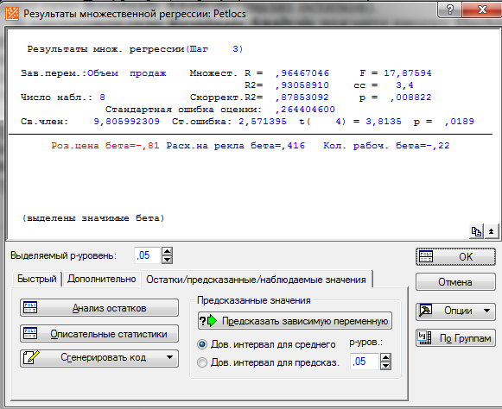
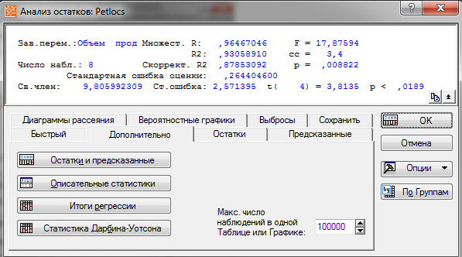
Важной характеристикой регрессионного анализа являются остатки. Если перейти на вкладку Остатки и нажать кнопку Анализ остатков, откроется рабочее окно Анализ остатков.

Slide 22
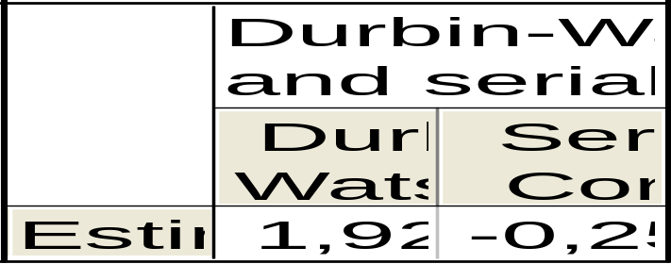
Надо перейти на вкладку Дополнительно и нажать на кнопку Durbin – Watson statistic (статистика Дарбина – Уотсона). Эта статистика характеризует наличие или отсутствие сериальной корреляции (зависимости) между остатками для соседних наблюдений. Существование сериальной корреляции может служить доказательством зависимости наблюдений в файле данных. Дело в том, что критерии значимости в множественной регрессии предполагают, что данные являются случайной выборкой из независимых наблюдений. В противном случае оценки коэффициентов уравнения регрессии могут быть более неустойчивыми, чем это гарантируют их уровни значимости. Из таблицы, изображенной на рис. 6, видно, что статистика Дарбина – Уотсона имеет небольшое значение (≈ 1,9204) при умеренной сериальной корреляции (≈ -0,2505). Это свидетельствует о некоторой зависимости наблюдений, следовательно, можно говорить о недостаточной устойчивости некоторых значений коэффициентов регрессии, а значит о невысокой адекватности модели изучаемому процессу.

Slide 23
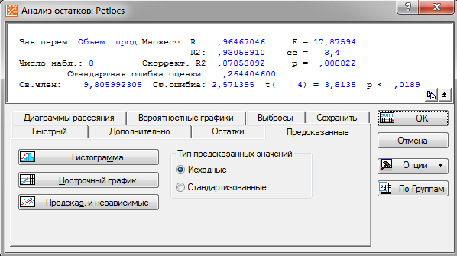
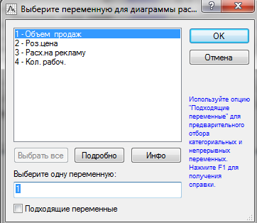
Для графического сравнения предсказанных программой значений отклика и наблюдаемых значений надо в диалоговом окне Residual Analysis выбрать вкладку Предсказанные и нажать на кнопку Предсказанные и независимые переменные. Если в открывшемся окне выбрать Объем продаж, то будет построена диаграмма рассеяния, по оси Х будут значения Объема продаж, а по оси Y – предсказанные значения. Если выбрать любой предиктор, то будет построена диаграмма взаимосвязи предсказанных значений от предиктора

Slide 24
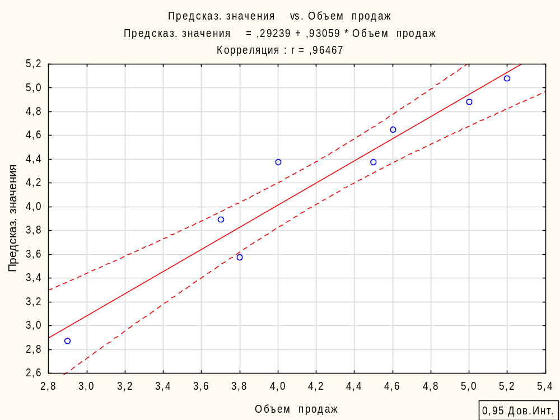

Slide 25
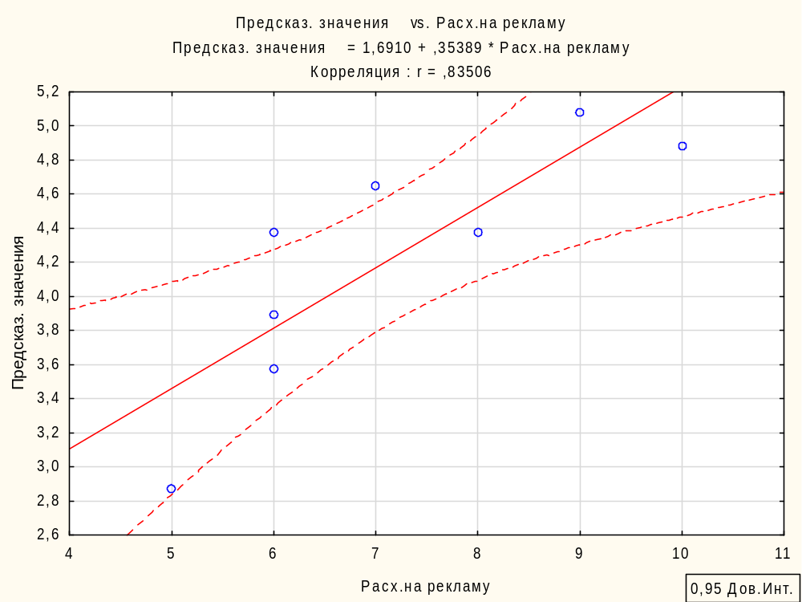

Slide 26
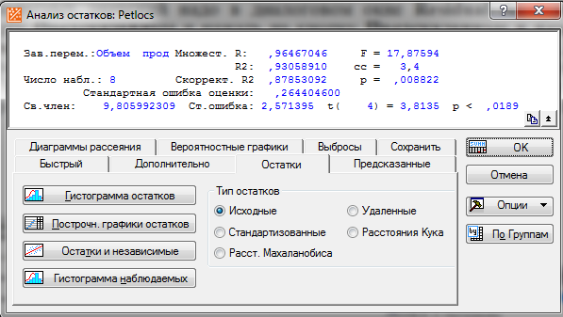
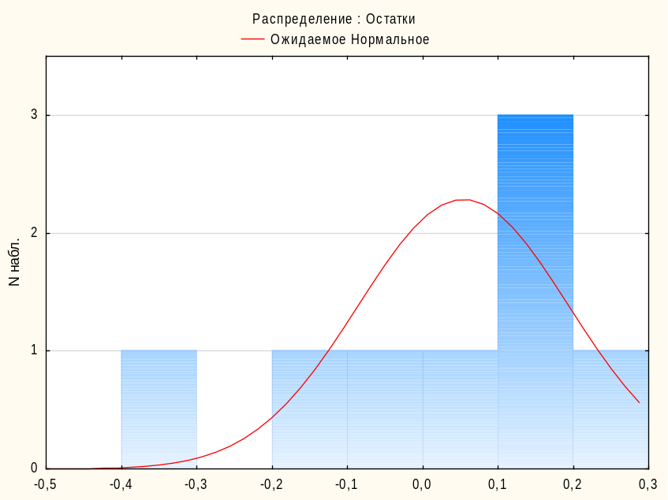
Если перейти на вкладку Остатки и нажать на кнопку Гистограмма остатков, то программа построит гистограмму остатков, по которой можно судить об адекватности модели. Модель адекватная, если распределение остатков соответствует нормальному закону со средним значением 0. Но, так как объем данных слишком мал для построения гистограммы, то в данном случае, этот вид анализа не информативен

Slide 27
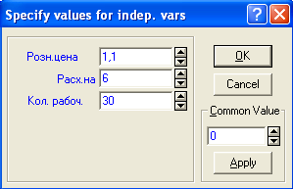
Уравнение регрессии можно использовать для прогноза значений отклика – объема розничных продаж по значениям предикторов: розничной цены, расходов на рекламу, количества работников, занятых сбытом. Для этого надо вернуться в окно Результаты множественной регрессии, выбрать вкладку Остатки/оценки/предсказания и нажать на кнопку Предсказать зависимую переменную. Далее в открывшемся окне Задайте значения независимых переменных (рис. 7) в полях Розн. цена, Расх.на рекламу, Кол.работ. Указать, например, значения розничной цены (1,1), расходов на рекламу (6) и количество работников (30).
Рис. 7

Slide 28
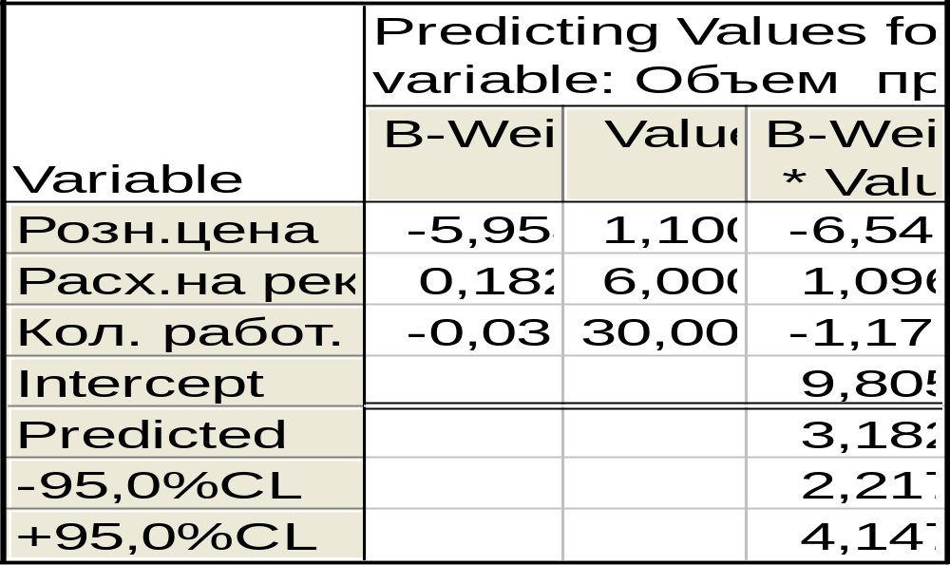
После нажатия на OK, появится таблица результатов предсказания (рис. 8). В таблице указан предсказанный (predicted) объем продаж –3,1824 (млн.долл) с 95%-м доверительным интервалом (2,2176; 4,1471).
Рис. 8

Slide 29
Из приведенных результатов регрессионного анализа можно сделать вывод о невысокой адекватности построенной линейной модели зависимости объемов продаж компании «Петлокс» от розничной цены продукта, расходов на рекламу в предыдущем месяце, количества работников, занятых сбытом продукции. Линейная модель имеет вид
Объем продаж = 9,8059–5,9543 Розн. цена + 0,1827 Расх. на рекламу – 0,039 Кол. работ.
Последнее слагаемое – Кол. работ. из модели можно исключить, так как коэффициент (0,039) статистически незначим, т.е. верна гипотеза о равенстве нулю.
Заметим, что построенная модель будет приемлемо точна, при условии, что незавимые переменные (предикторы) – Розн. цена, Расх.на рекламу, Кол. работ. лежат в пределах заданных файлом данных; вне этих пределов модель может оказаться абсолютно ненадежной. При помощи контекстного меню или модуля «Discriptive statistics» по файлу Petlocs легко определить пределы изменения предикторов – наименьшие и наибольшие значения: Розн. цена изменяется в пределах (см) от 0,9 до 1,2; Расх. на рекламу – от 5 до 10; Кол. работ. – от 18 до 30.

Slide 30
НЕЛИНЕЙНОЕ МНОГОМЕРНОЕ МОДЕЛИРОВАНИЕ ВЗАИМОСВЯЗЕЙ.

Slide 31
Линеаризующие преобразования.

Slide 32
Существует несколько причин широкого распространения предположения линейности в регрессионном анализе, а именно:
– во многих случаях такое предположение является простейшим, поэтому естественным бывает желание начать исследование с простейшего;
– в некоторых случаях это предположение имеет вполне удовлетворительную, а иногда и высокую адекватность;
– многие математические методы исследования приспособлены к линейной задаче. Это обстоятельство вынуждает исследователей использовать линейные схемы даже в тех случаях, когда есть серьезные основания ожидать, что реальная зависимость значительно отличается от линейной;
– известную роль играет человеческая психология.
Линейная зависимость обычно воспринимается человеком с минимальным внутренним сопротивлением. Порой они как бы сами собой подразумеваются.
Как правило, все зависимости, встречающиеся в окружающей нас природе, являются нелинейными. Конечно, имеются зависимости, линейность которых в рассматриваемой области приложений практически достоверна с любой разумной степенью точности. При построении математических моделей гораздо чаще предположение о линейности имеет отчетливый характер допущения, хотя и далеко не всегда формулируется как таковое. Поэтому при моделировании взаимосвязей, присущих изучаемым процессам и явлениям, наряду с линейными регрессионными моделями, целесообразно рассматривать нелинейные регрессионные модели.

Slide 33
Как правило, необходимость в нелинейной регрессии появляется, если исследователь получает данные о неадекватности линейной модели, и для уточнения модели в ее уравнение добавляются некоторые нелинейные члены.
В общем случае регрессионная модель может быть записана в следующем виде:
Y = F (X₁, X₂,…,X_{n})
При любом исследовании возникает вопрос, связаны ли зависимая переменная и набор независимых переменных, если да, то каким образом выглядит эта связь. Для лучшего понимания аспектов линейности и нелинейности обратимся к примерам.
Физиологами установлено, что зависимость между производительностью некоторого объекта и степенью его физиологического возбуждения выражается следующим уравнением регрессии:
Y= b₀ + b₁X + b₂X²,
где b₀ – свободный член; b₁ и b₂ – коэффициенты регрессии; Y – величина, характеризующая производительность; X – величина, характеризующая возбуждение.
Нелинейность данной модели выражается членом X². Такая модель называется нелинейной по переменным. Она допускает линеаризацию, которую можно осуществить, произведя замены: X = X₁,
X² = X₂. Уравнение примет вид
Y = b₀ + b₁X₁ + b₂X₂
для анализа которого можно использовать множественную регрессию.

Slide 34
Известно, что зависимость между возрастом человека и скоростью его роста не является равномерной (в младшем возрасте скорость роста человека выше, чем в старшем).
Ее можно представить в виде экспоненциальной функции
Y= exp(-b₁X )
где Y – рост; X – возраст. Данная модель не является линейной и называется нелинейной по параметрам. Она так же, как и предыдущая, может быть линеаризована.
Произведем логарифмирование
lпY = -b₁X.
Произведя замену lпY = Y₁, получим линейную модель, для анализа которой также можно использовать множественную регрессию.
В табл. 1 приведены примеры нелинейных функций Y =F(X, b₀, b₁) и соответствующие им линеаризующие преобразования, приводящие их к линейному виду.

Slide 35
Таблица 1
№ n/n | Функция | Линеаризующие преобразования
 |  | Y₁ | X₁ | a₀ | a₁
1 | Y= b₀+ b₁/ X | Y | 1/ X | b₀ | b₁
2 | Y= 1/(b₀+b₁X) | 1/Y | X | b₀ | b₁
3 | Y= X/(b₀+b₁X) | X/Y | X | b₀ | b₁
4 | Y= b₀ b₁^{X} | lnY | X | lnb₀ | lnb₁
5 | Y=1/( b₀+b₁e^{-X}) | 1/Y | e^{-X} | b₀ | b₁
6 | Y= b₀X^{b1} | lnY | lnX | Lnb₀ | b₁
7 | Y=b₀+b₁Ln(X+1) | Y | ln(X+1) | b₀ | b₁
8 | Y=b₀X/(b₁+ b₂X) | 1/Y | 1/ X | b₁/b₀ | b₂/ b₀
9 | Y= b₀e^{b1/X} | lnY | 1/ X | lnb₀ | b₁
10 | Y= b₀+ b₁X^{n} | Y | X^{n} | b₀ | b₁

Slide 36
Однако существуют модели, которые не могут быть сведены к линейным. Добавив в рассмотренную ранее модель некоторый параметр-ошибку (обозначим его ε, он будет означать влияние различных случайных факторов на скорость роста), в итоге получим более точную модель, но не подлежащую линеаризации
Y = exp(-b₁Х) +ε.
Следует отметить, что в выбранном примере параметр ε (предполагаемая ошибка) вряд ли будет сохранять постоянство при любом значении переменной Х. По этой причине более реалистичной моделью, включающей ошибку, явится
Y = exp(-b₁Х)ε.
В таком виде модель уже подлежит линеаризации. Цель данного примера – показать, что существуют модели, которые нельзя преобразовать в линейные. Для анализа таких моделей можно использовать только нелинейное оценивание.
В программе STATISTICA реализован комплекс процедур нелинейного регрессионного анализа:
– модуль Fixed Nonlinear Regression (фиксированная нелинейная регрессия), если модель допускает линеаризацию;
– модуль Nonlinear Estimation (нелинейное оценивание), если модель не допускает линеаризацию.

Slide 37
Описание модуля Fixed Nonlinear Regression.

Slide 38
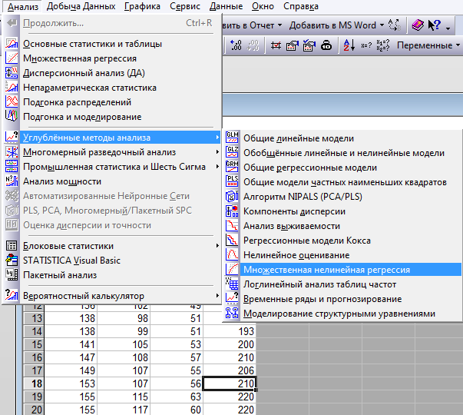

Slide 39
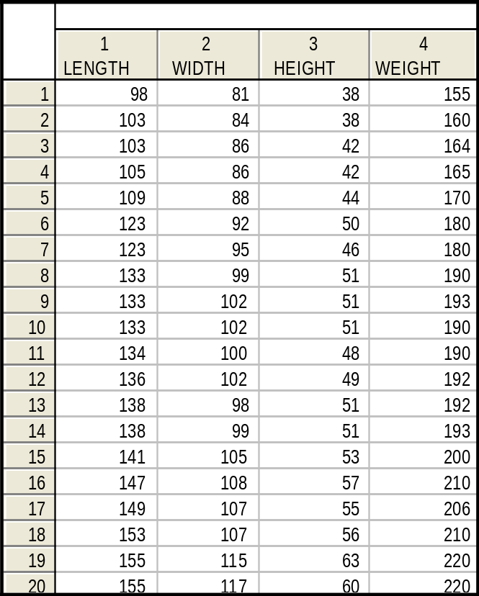
Так как в модуле Fixed Nonlinear Regression реализован множественный линейный регрессионный анализ с линеаризованной моделью, то его диалоговые окна во многом похожи на окна Multiple Regression. Поэтому подробно не будем останавливаться на их описании.
Рассмотрим работу модуля на примере данных файла Turtles1 (рис. 10), в котором приведены размеры (LENGTH – длина, WIDTH – ширина, HEIGHT – высота, WEIGHT– вес) 20 черепах. Построим квадратичную зависимость веса черепах от длины, ширины и высоты.
WEIGHT = b₀ + b₁LENGTH + b₂WIDTH + b₃HEIGHT+ +b₄LENGTH² + b₅WIDTH² + b₆HEIGHT².
Рис.10

Slide 40
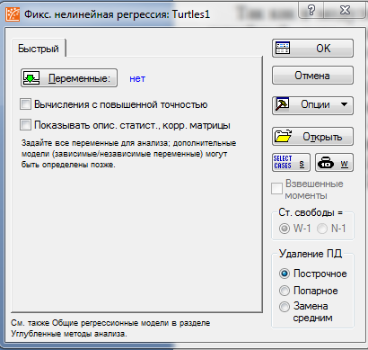
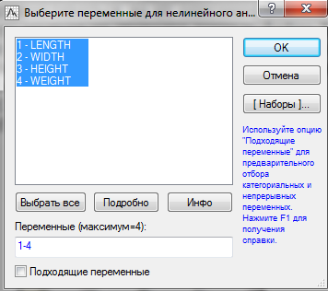
В меню Анализ выберем Углубленные методы анализа и выберем команду Множественная нелинейная регрессия. Откроется одноименное окно (рис. 11), в котором, нажав на кнопку Variables, можно выбрать имена всех переменных для анализа.
Рис.11

Slide 41
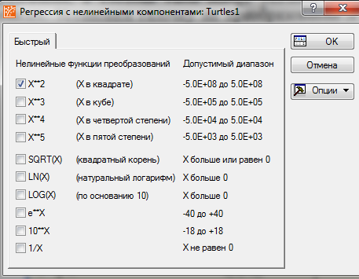
Если нажать на OK, появится окно с предусмотренными в программе линеаризующими преобразованиями переменных (рис. 12). Установим галочку на преобразовании Х**2 и щелкнем по OK.
Рис. 12

Slide 42
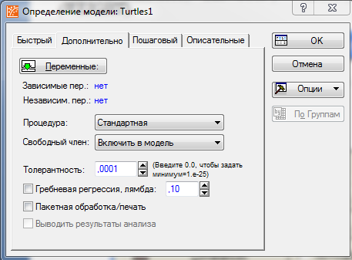
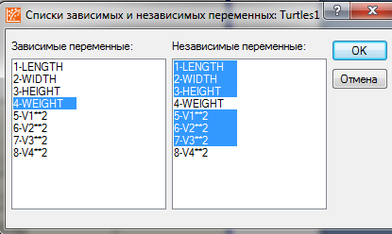
Откроется окно Определение модели, идентичное одноименному окну в модуле Множественная регрессия. Выберем метод Стандартная и нажмем на кнопку Переменные. В открывшемся окне высветим имя функции отклика и имена независимых переменных (предикторов), как это сделано на рисунке и щелкнем по OK.

Slide 43
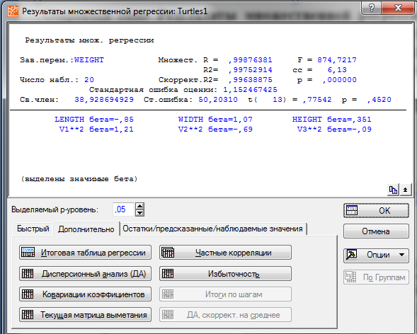
Откроется окно Результаты множественной регрессии. Если перейти на вкладку Быстрый, или Дополнительно и нажать на кнопку Итоговая таблица регрессии, появится таблица результатов, в которой приведены стандартизованные (Beta) и не стандартизованные (B) регрессионные коэффициенты, их стандартные ошибки и уровни значимости.

Slide 44
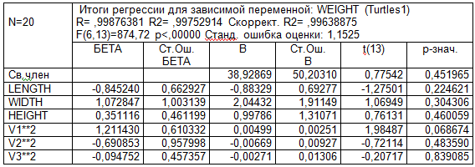
Как видно, все предикторы модели статистически незначимы, при статистически значимом уравнении регрессии

Slide 45
Вернемся в диалог определение модели и выберем метод Пошаговый с включением и построим новую модель. Как видно из таблицы, все предикторы попавшие в модель регрессии статистически значимы. Уравнение регрессии имеет вид:
WEIGHT = 92,563 + 0,00189LENGTH² + 0,003WIDTH ² +
0,68641 HEIGHT
N=20 | Итоги регрессии для зависимой переменной: WEIGHT (Turtles1) R= ,99857911 R2= ,99716024 Скоррект. R2= ,99662778 F(3,16)=1872,8 p<0,0000 Станд. ошибка оценки: 1,1137
 | БЕТА | Ст.Ош. БЕТА | B | Ст.Ош. B | t(16) | p-знач.
Св.член |  |  | 92,56361 | 3,630435 | 25,49656 | 0,000000
V1**2 | 0,458545 | 0,058588 | 0,00189 | 0,000241 | 7,82665 | 0,000001
V2**2 | 0,310434 | 0,058823 | 0,00300 | 0,000569 | 5,27744 | 0,000075
HEIGHT | 0,241528 | 0,053465 | 0,68641 | 0,151944 | 4,51754 | 0,000351

